Slide 1
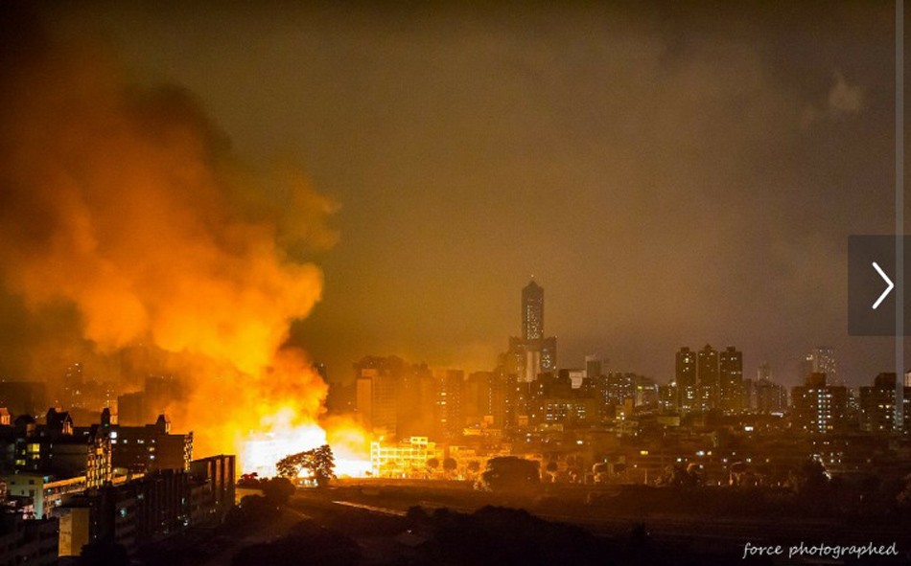
火場 求生
簡報:
大寮分隊 小隊長 吳聰義

Slide 2
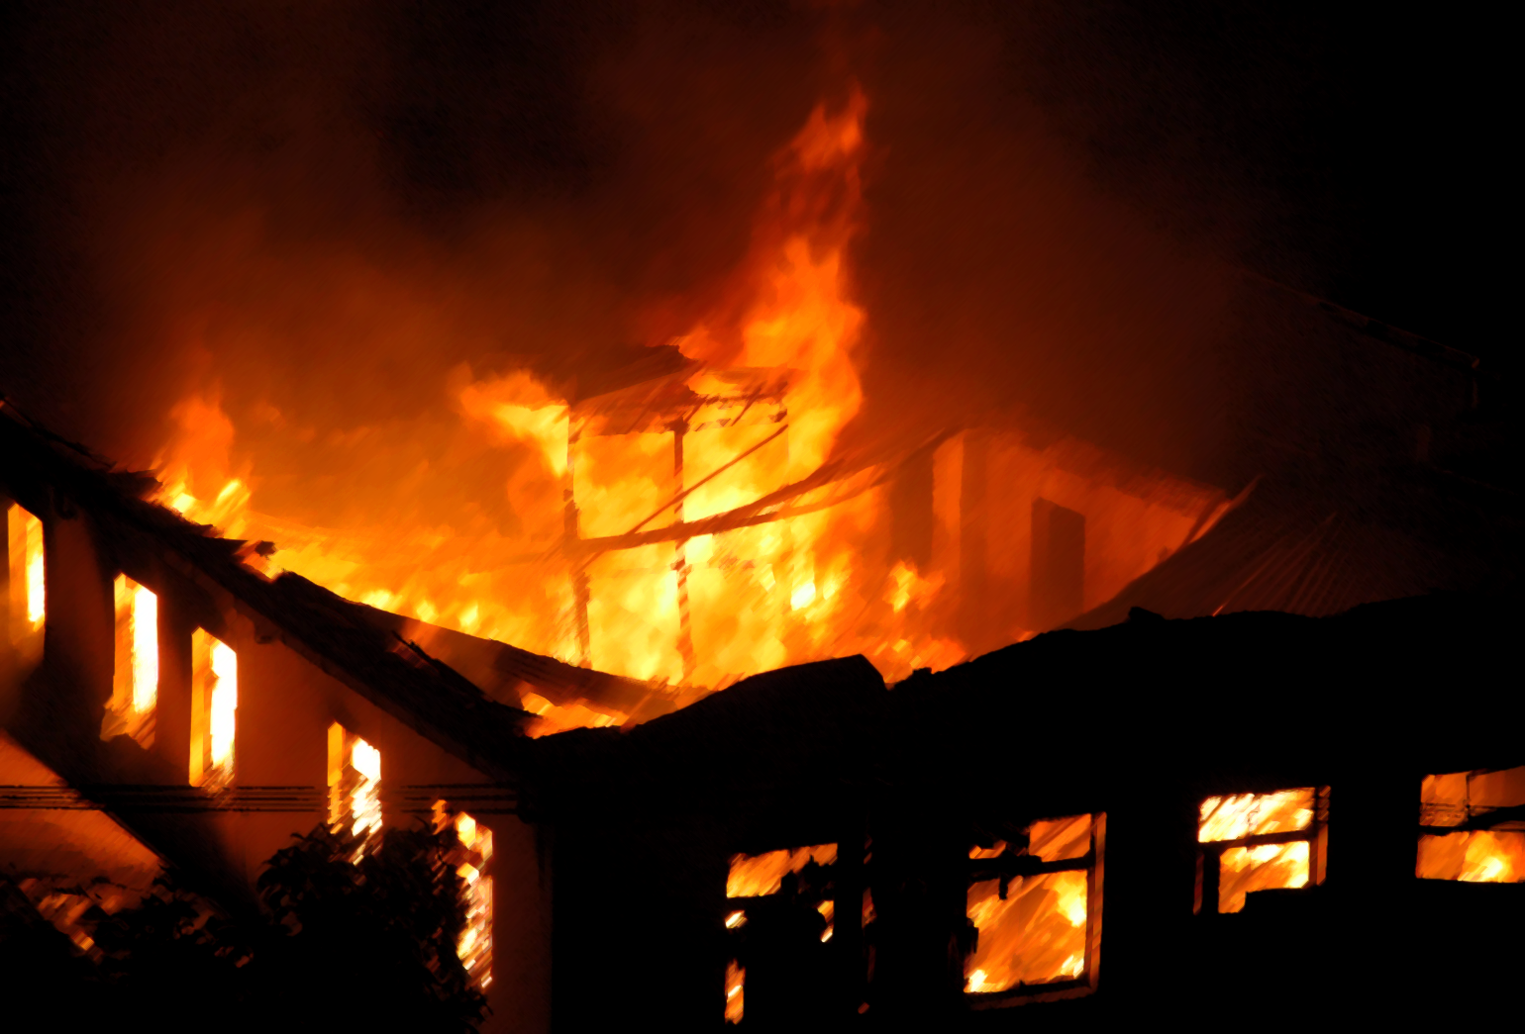
IN FIRE!
靠自己活下去
-火場求生

Slide 3
火災重大傷亡
歷史回顧影片
Notes:
藉由重大火災傷亡事故，警惕應該重視火的可怕

Slide 4
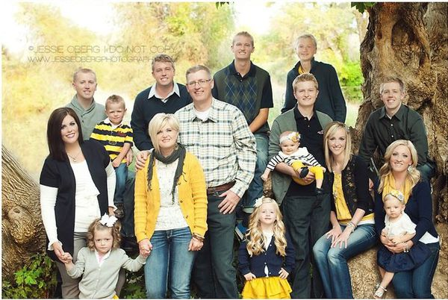
意外
vs
明天
Notes:
隨著科技的日新月異，都市化的結果，雖然我們不用在像遠古時代一樣擔心害怕成為野獸的食物，但我們的生活中還是充滿著意外，我們不曉得意外或明天哪個會先到?

Slide 5
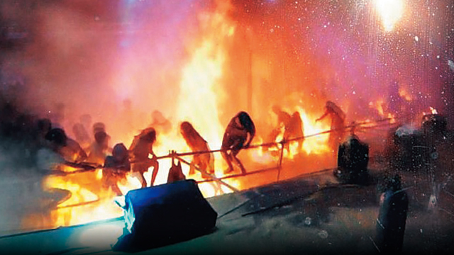
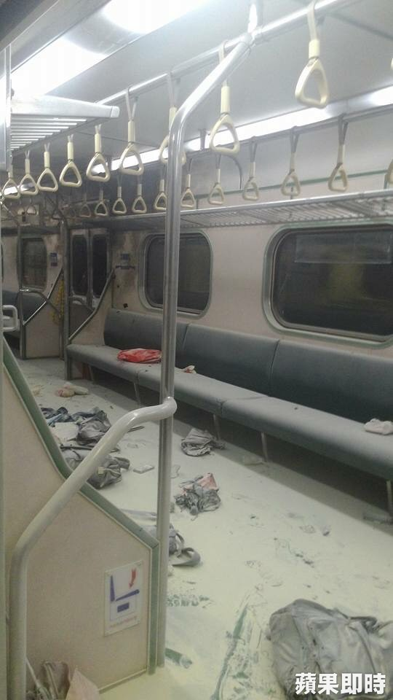
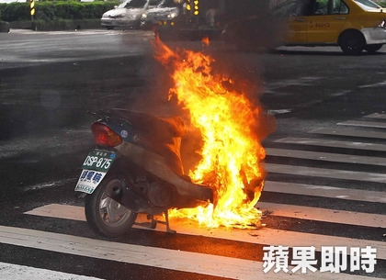
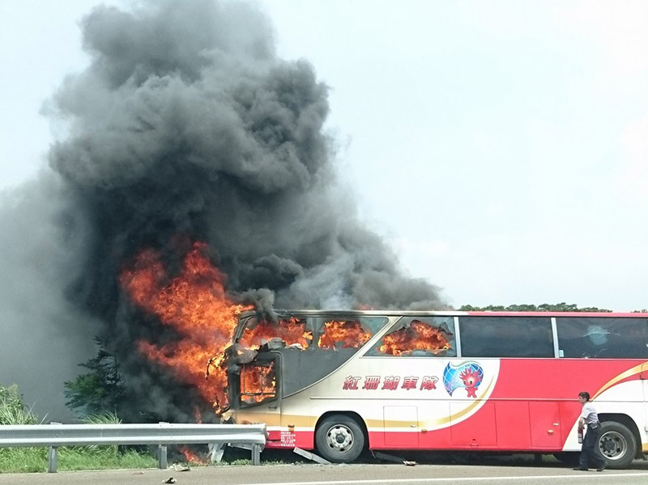
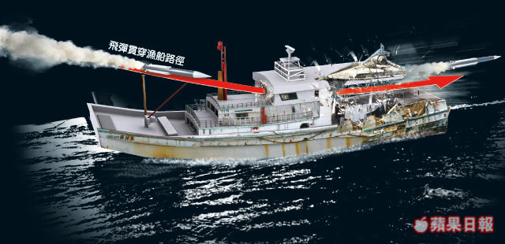
意外 往往發生在意料之外
Notes:
說明任何地點都有可能會發生火災(八仙塵爆 →桃園遊覽車事件→雄三飛彈→機車自燃→ 台鐵爆炸 )很多意外的發生都會意想不到

Slide 6
你認為你有多少時間可逃?!
Notes:
問聽眾覺得火災發生時能有多少時間逃生，有辦法順利逃生嗎?

Slide 7
火災成長過程
Notes:
火災的延燒速度超乎想像，逃的時間不多
有燃燒影片

Slide 8
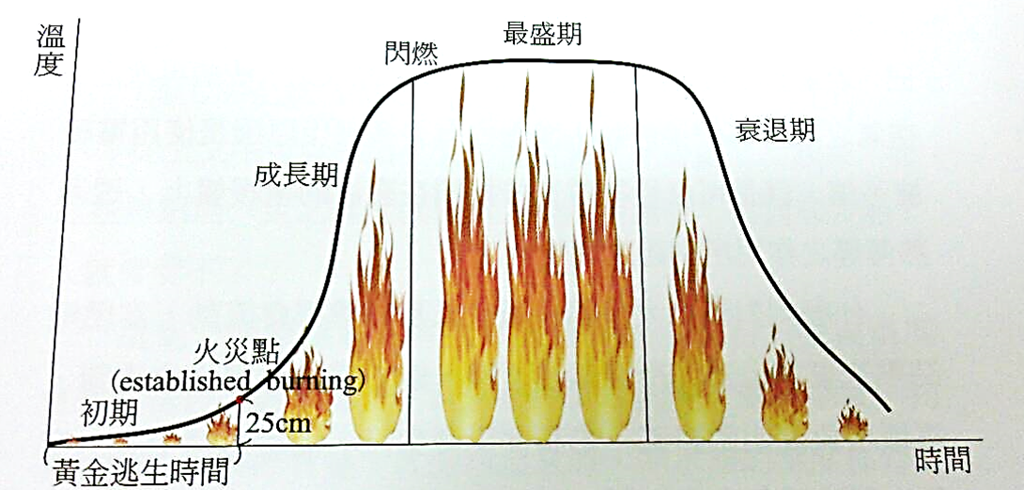
火災成長期
Notes:
可說明其實火災發生成長速度其實很快，所以初期火災的黃金逃生時間很重要。

Slide 9
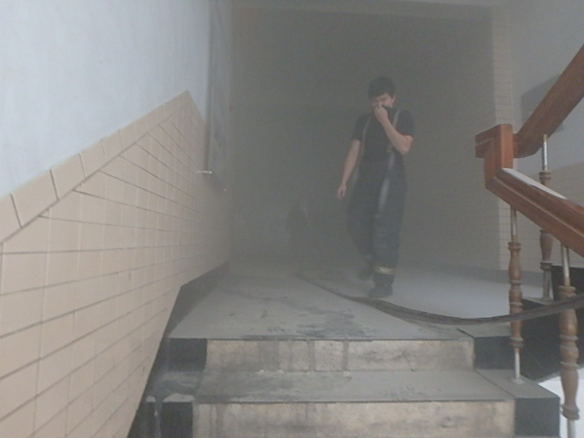
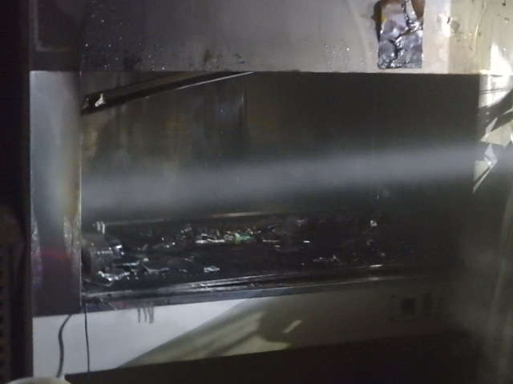
火災對人體有什麼危害
Notes:
火災對人之危害作用
火災可怕的主要乃是火災過程中材料燃燒產生的結果明顯脅到人員性命，無論是對火災燃燒系內及鄰接區域之人員，但其相對嚴重性依每次火災狀況而定。火災對於人命安全之效應概分述如下：
﹝一﹞煙﹝Smoke﹞
煙之定義為"材料發生燃燒或熱分解時所釋放出散播於空氣中之固態，液態微粒及氣體"。煙是火災燃燒過程中一項重要的產物，因為能見度﹝Visibility﹞是避難者能否逃出發生火災之建築物，以及消防人員能否找出火災、撲滅火災的影響因素。煙會助長驚慌狀況，因為它有視線遮蔽及刺激效應。在許多情況，逃生途徑上煙往往比溫度更早達到令人難以忍受程度。
﹝二﹞毒性氣體﹝Toxic gases﹞
一般高分子材料之熱分解及燃燒生成物成分種類繁雜，有時多達百種以上，然而對人體生理有具體毒性效應之氣體生成物僅是其中一部分，如表１所列舉。這些氣體之毒害性成分基本上可分為三類：
１窒息性或昏迷性成分。
２對感官或呼吸器官有刺激性之成分。
３其他異常毒害性成分。
雖從火災死亡統計資料得知，大部分罹難者是因吸入一氧化碳等有害燃燒氣體致死，但有時不宜過於強調，因為沒有一次火災情況是相同的。此外一部分火災試驗也顯示有許多情況下任一毒害氣體尚未到達致死濃度之前，最低存活氧氣濃度或最高呼吸水平溫度即已先行到達。
表１ 有機高分子材料燃燒產生之毒性氣體成 份來 源 材 料CO , CO₂所有有機高分子材料HCN, NO, NO₂, NH₃羊毛，皮革，聚丙烯睛﹝PAN﹞，聚尿酯﹝PU﹞，耐龍，胺基樹脂………等SO₂, H₂S, COS, CS₂硫化橡膠，含硫高分子材料，羊毛HCl, HF, HBr聚氯乙烯﹝PVC﹞、含鹵素防火劑高分子材料，聚四氟乙烯﹝PTFE﹞烷，烯聚烯類及許多其化分子苯聚苯乙烯，聚氯乙烯，聚酯等酚，醛酚醛樹脂丙烯醛木材，紙甲醛聚縮醛甲酸，乙酸纖維素纖維織品
﹝三﹞火焰﹝Flame﹞
燒傷可能因火焰之直接接觸及熱輻射引起。由於火焰鮮少與燃燒物質脫離，所以對鄰接區域內人員常產生直接威脅，這點與燃燒氣體及煙不同。皮膚若維持在溫度66℃﹝150℉﹞以上或受到輻射熱3W/cm2以上，僅須1秒即可造成燒傷，故火焰溫度及其輻射熱可能導致立即或事後致命。
﹝四﹞熱﹝Heat﹞
熱對於燃燒系內及鄰接區域之人員皆具危險性。姑不論任何氧氣消耗或毒害性效應，由火焰產生之熱空氣及氣體，亦能引致燒傷、熱虛脫、脫水及呼吸道閉塞﹝水腫﹞。生存極限之呼吸水平溫度﹝Breathing level temperature﹞約為131℃﹝300℉﹞；但室內氣溫高達140℃時仍能存活短暫時間。又呼吸水平高度Breathing level heigth﹞，從地板向上算起一般約為1.5公尺﹝5呎﹞以上之距離，有時居室人員中兒童佔有顯著比例時，安全設計上則採用1.2 公尺﹝4呎﹞水平高。對於呼吸而言，超過66℃﹝150℉﹞之溫度便難以忍受，此溫度領域可能會使消防人員救援及室內人員逃生遲緩。
﹝五﹞結構強度衰減﹝Structural strength reduction﹞
因熱害﹝Heat damage﹞火燒造成建築物之結構組件破壞具有明顯潛在危險性。可能發生清況有脆弱化，地板承受不起人員重量，或牆壁、屋頂崩塌。另外，火災對結構之破壞，有時不易單從外觀察覺，因此火災後結構強度衰減程度的評估相當重要。建築物因結構受火害而崩塌毀壞的情況不多，但不可輕忽建築物受到第二次外來災害﹝如地震﹞可能發生之危險。

Slide 10
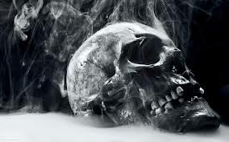
頭號殺手
Notes:
火場最大殺手即是濃煙。

Slide 11
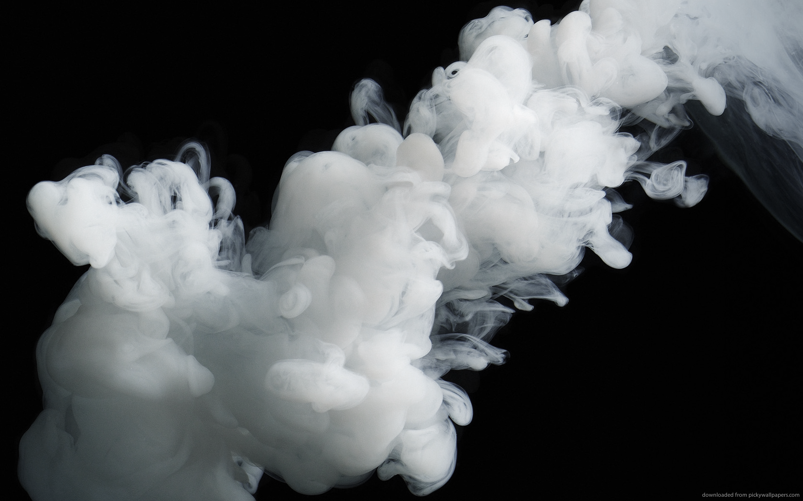
為什麼煙最可怕?!
遮蔽視線，造成慌張
含有大量有毒物質，尤其是一氧化碳
造成窒息!!
Notes:
煙之定義為"材料發生燃燒或熱分解時所釋放出散播於空氣中之固態，液態微粒及氣體"。煙是火災燃燒過程中一項重要的產物，因為能見度﹝Visibility﹞是避難者能否逃出發生火災之建築物，以及消防人員能否找出火災、撲滅火災的影響因素。煙會助長驚慌狀況，因為它有視線遮蔽及刺激效應。在許多情況，逃生途徑上煙往往比溫度更早達到令人難以忍受程度。

Slide 12
火災時你要先做什麼??

Slide 13


欸欸欸???發生火災時要幹嘛????
就是要先逃阿~不然要幹嘛~~~

Slide 14
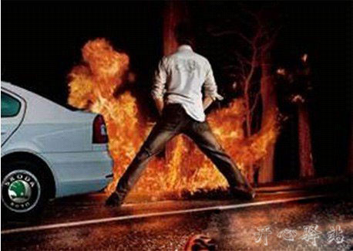
欸欸欸???發生火災時要幹嘛????
就是要先滅火阿不然要幹嘛~~~

Slide 15
欸欸欸???發生火災時要幹嘛????
就是要先找濕毛巾阿
不然要幹嘛~~~

Slide 16
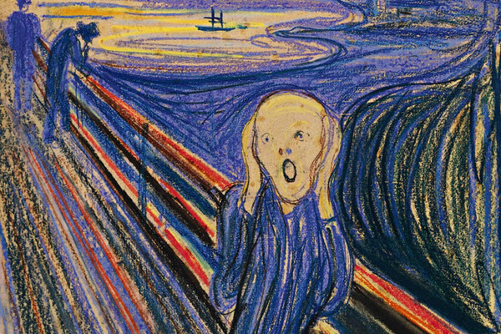

欸欸欸???發生火災時要幹嘛????
就是要先大喊失火了

Slide 17
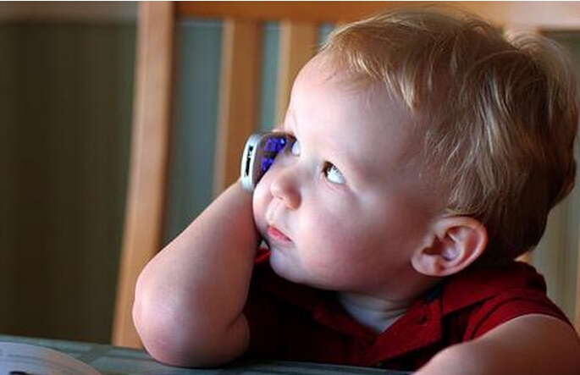
到安全的地方報警
圖片來源： https://www.google.com.tw/search?rlz=1C2CHWA_zh-TWTW629TW629&biw=1366&bih=599&tbm=isch&sa=1&q=%E5%A0%B1%E8%AD%A6&oq=%E5%A0%B1%E8%AD%A6&gs_l=img.12..0l7j0i24l3.2407.2407.0.3430.1.1.0.0.0.0.114.114.0j1.1.0....0...1c.1.64.img..0.1.112.ZvLzVI_8GwM#imgrc=lAGsRjJ9K98g5M%3A

Slide 18
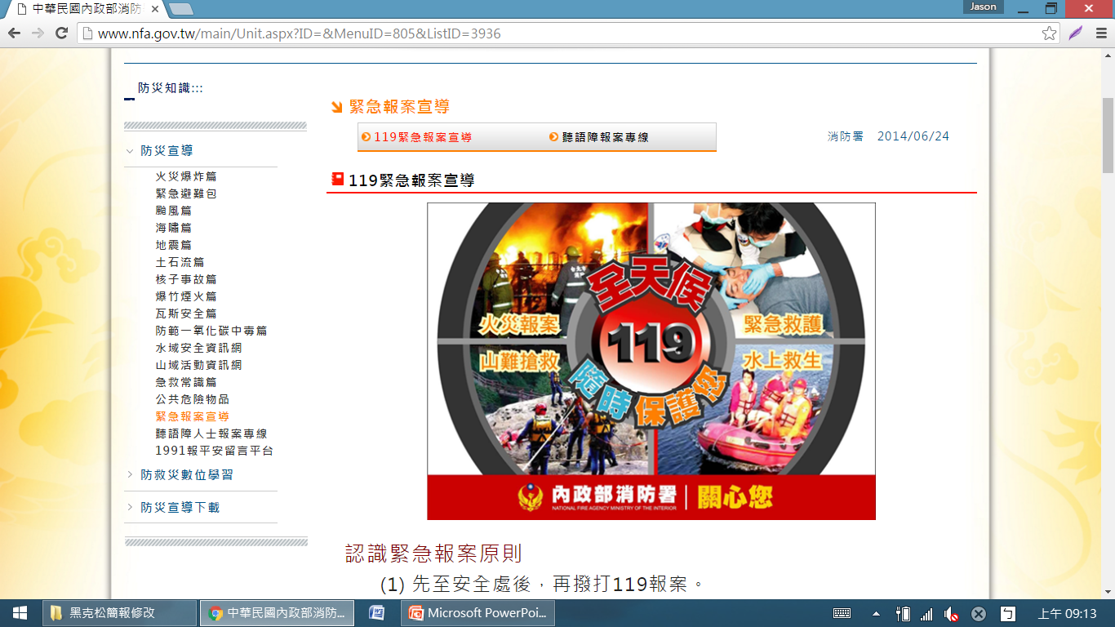

Slide 19
萬一
119、110都打不通怎麼辦?!

Slide 20
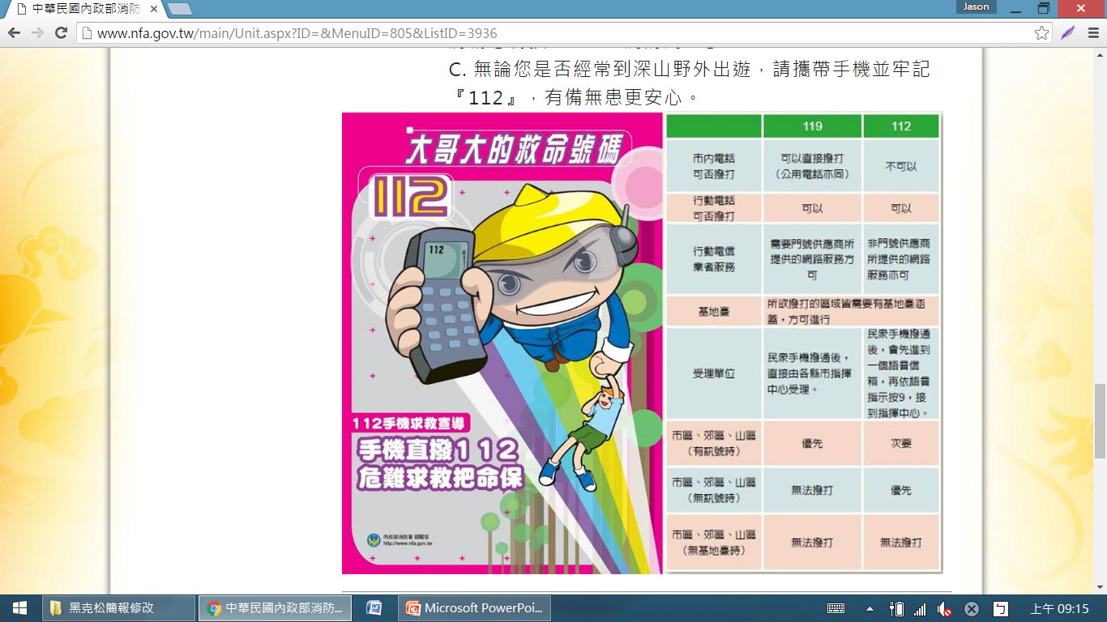
112
為全球行動電話手機均可撥打的緊急救難號碼，
即使無SIM卡，只要手機尚有電力並在信號涵蓋範圍內，均可撥打。
Notes:
『112』的使用時機與方法：
A. 當您遇到緊急狀況時，所在位置收訊不佳，只要您的手機收發功能正常，不論您是否在中華電信行動電話收訊範圍，只要有任何一家3G/GSM系統業者的訊號，就可以幫您轉接警察局或消防局，而且『112』有中、英文語音說明，對來台旅遊的外國朋友也能方便使用。
B. 撥打『112』，您將會聽到以下語音：『這裡是行動電話112緊急救難專線，您若要報案請按〝0〞，我們將為您轉接〝110〞警察局，您若急需救助請按〝9〞，我們將為您轉接〝119〞消防局。』
C. 無論您是否經常到深山野外出遊，請攜帶手機並牢記『112』，有備無患更安心。

Slide 21
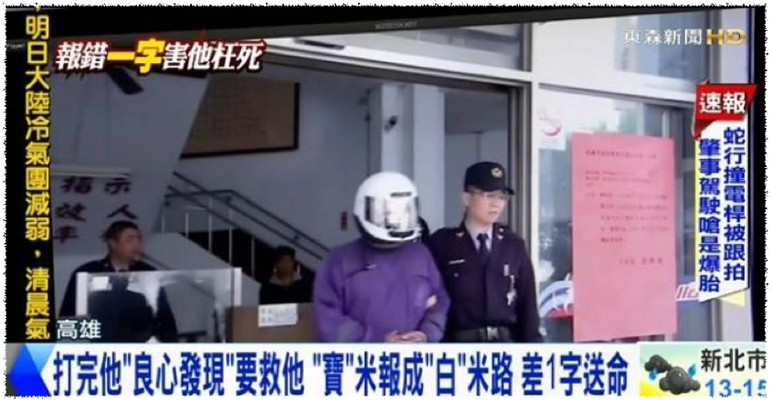
地→事→人→物→話
Notes:
一、事：發生什麼事？需要求助的原因？是火災？還是救護？其他案件？
二、地址：發生的詳細地址及樓層
三、物：什麼東西在燒？燒多大？建築物概況？
四、人：是否有人受困或在火場裡面？多少人受傷？
五、話：說話清楚

Slide 22
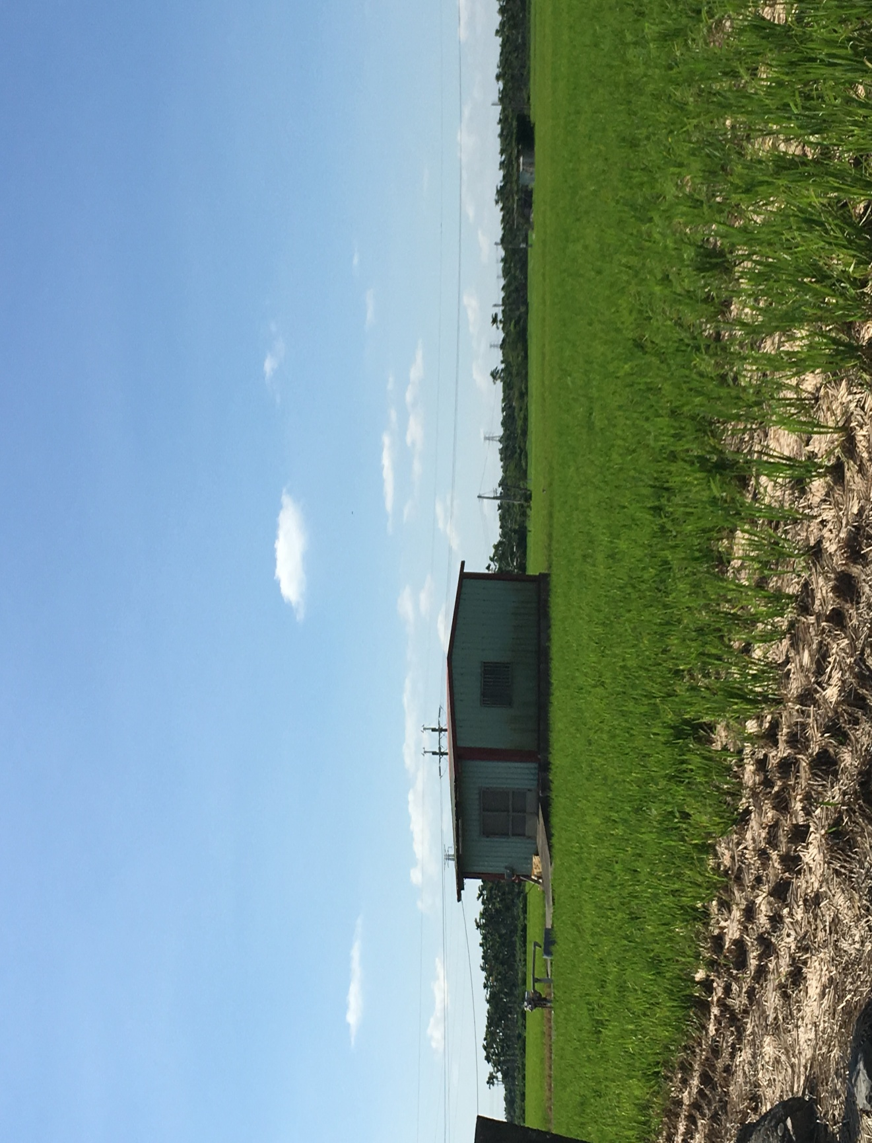
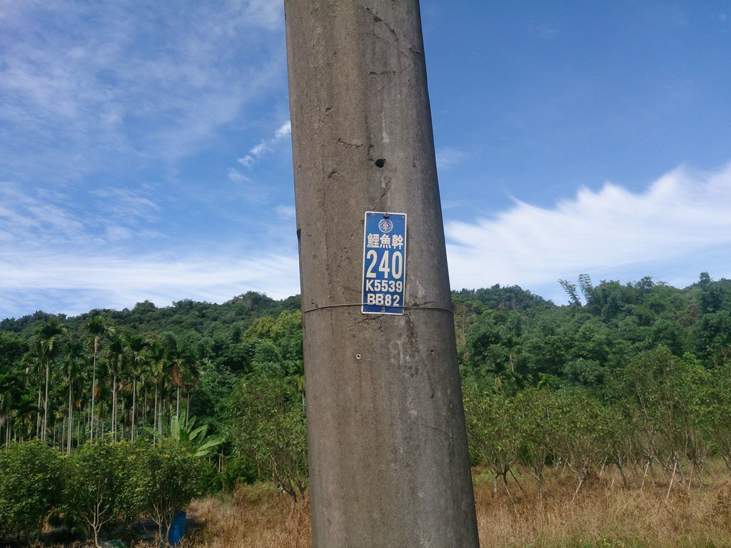
沒有地址 怎麼辦?!
Notes:
若遇到沒有地址或較複雜的地點應
1.講明附近大目標的地標或建築物
2.請報案人至外面帶領
3.報電線桿上的標示

Slide 23
是否滅火要件?
Notes:
什麼情況不適用滅火??

Slide 24
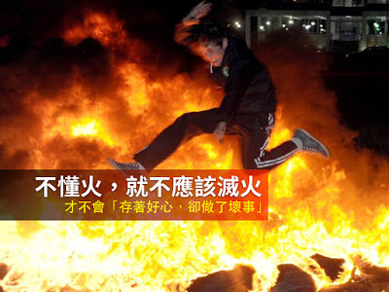
Notes:
不建議滅火的原因

Slide 25
火
場
求
生
流
程
圖
低姿勢
關門開門
關門開窗
等待救援設法逃生
活著離開
燙或煙
最近出口
手背觸摸門把
關門開窗
等待救援設法逃生
燙或煙
活著離開
火在門外
火災
不燙無煙
開門逃出
關門延緩火勢
從安全路徑逃出
火在身邊
失火了!!
失火了!!

Slide 26
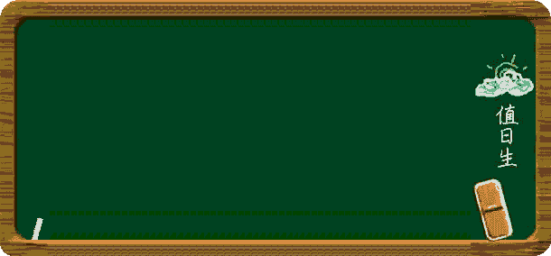
能躲
避難
火
不能躲
場
求
逃生
生
向下逃

Slide 27
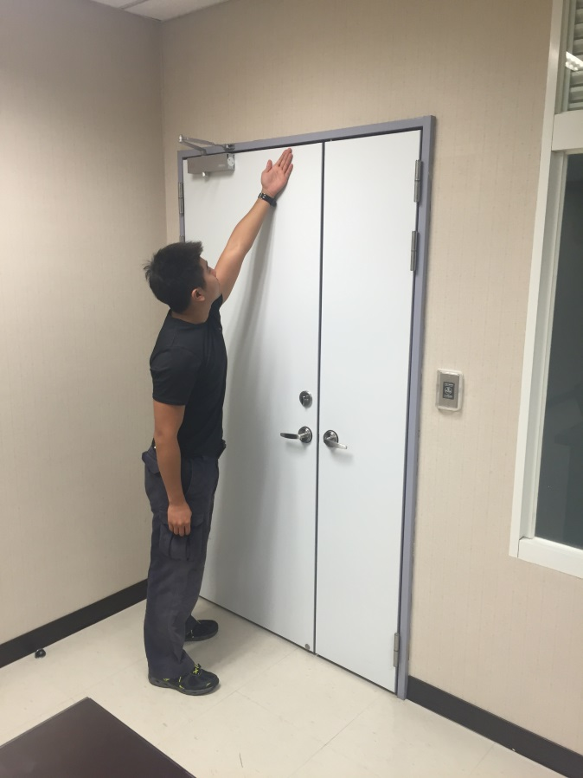
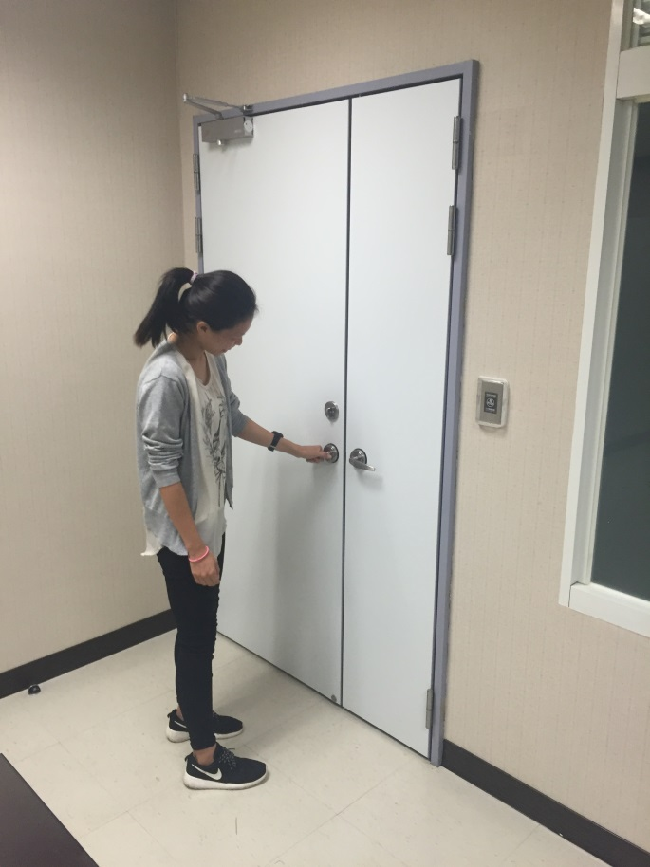
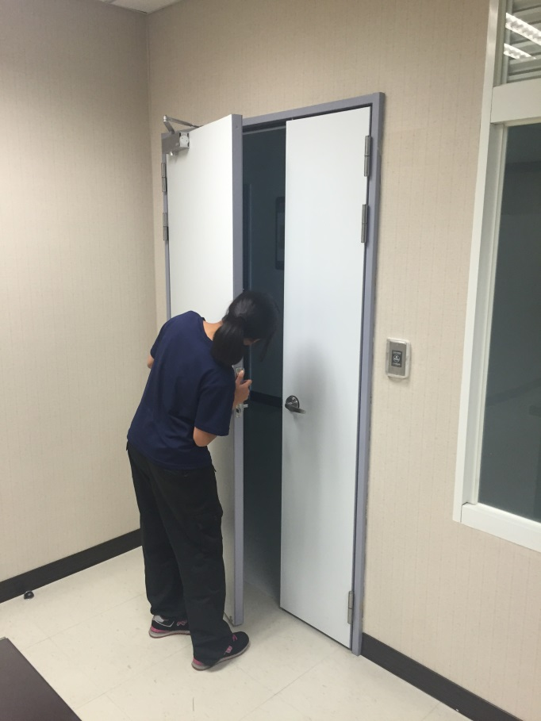
如何判斷可以逃生的情形
門板不燙
門把不燙
開門無煙
Notes:
開門前先以手背觸碰門是否感覺熱，若開門無火煙或熱即可逃生，開門有煙或熱則關門待救。
找圖

Slide 28
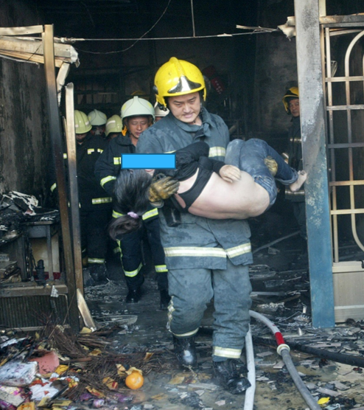
向上逃生好嗎?
Notes:
煙囪效應 影片案例

Slide 29

煙囪效應
產生浮力

Slide 30
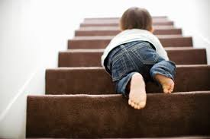
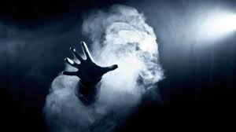
3~5m/s
Notes:
煙向上竄升的速度每秒約3~5公尺，人向上移動的速度無法比煙還快
(表示你一秒鐘必須跑兩層樓才能比煙快)

Slide 31

向下逃生
正確

Slide 32
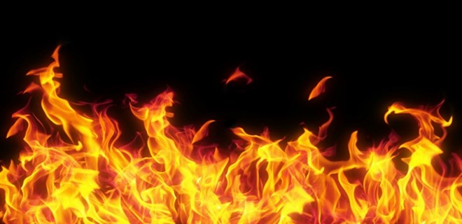
能逃代表發現火災夠早
逃生路徑
沒有煙熱
Notes:
開門無火煙向下逃生，但是

Slide 33

低姿勢??
低姿勢??
低姿勢到底什麼時候用的到?

Slide 34

發現火災太晚環境高溫及大量濃煙
且所處的環境無法避難
Notes:
註解請詳細!!!!!!!!!!!!!!!!!!!!!!!!!

Slide 35
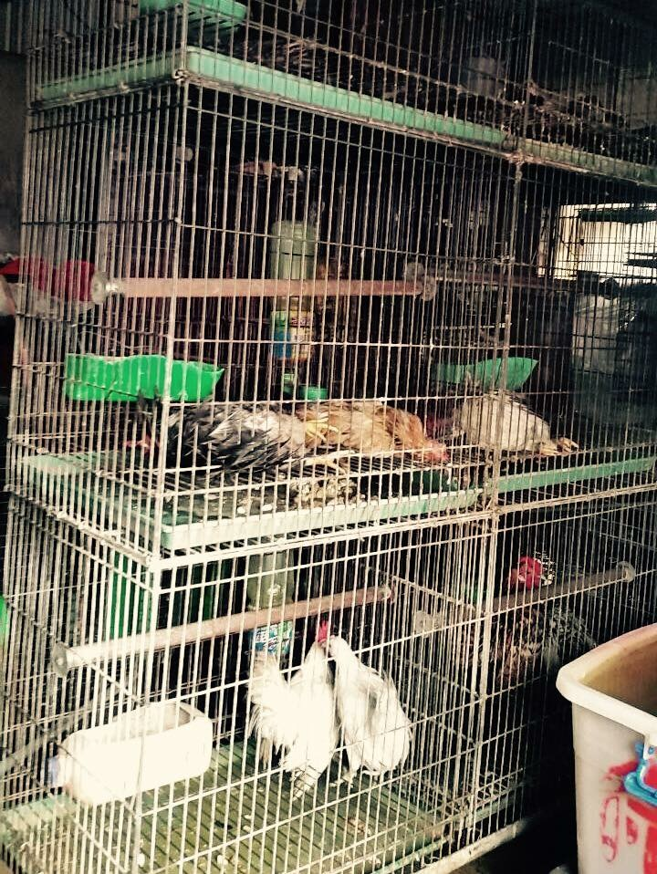
煙層高度
低姿勢
安全
Notes:
低姿勢的重要性

Slide 36
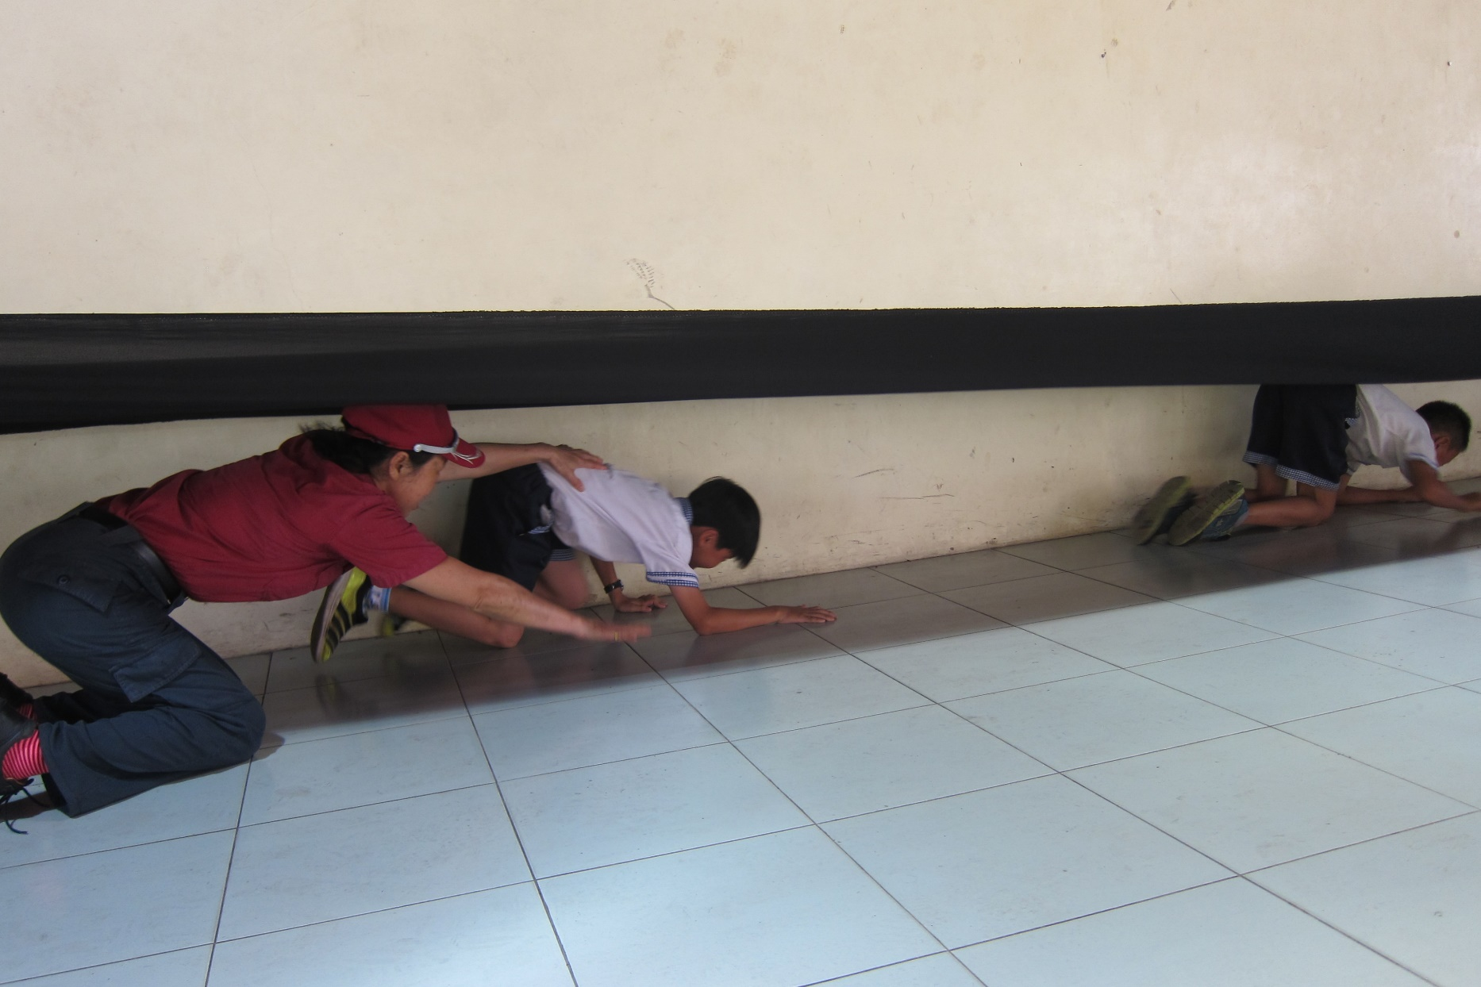
低姿勢爬行 從小訓練
下樓梯？
Notes:
每半年訓練

Slide 37
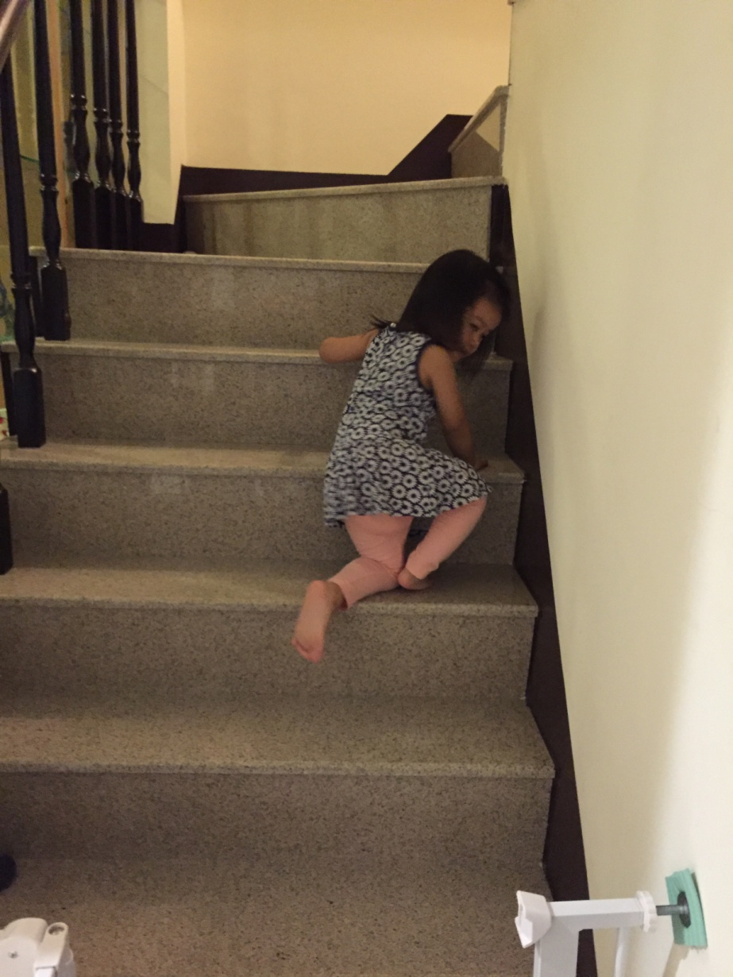
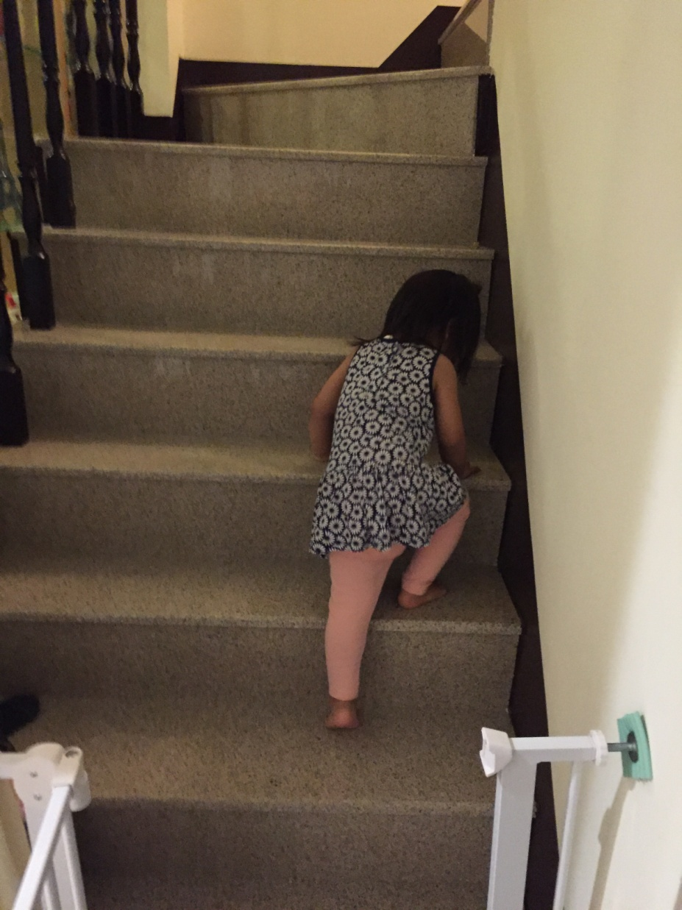
垂直的低姿勢爬行
Notes:
頭上腳下，採倒退方式往下爬，因為頭朝下，容易重心不穩，可能因此跌下樓梯

Slide 38
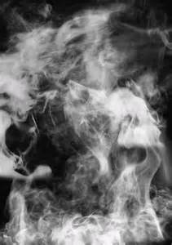
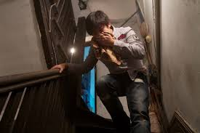
其實濕毛巾
抵擋不了火場濃煙
那濕毛巾呢…
Notes:
如果你認為濕毛巾可以帶你穿越火場濃煙的話，那你就把自己帶入危險之中啦!!

Slide 39
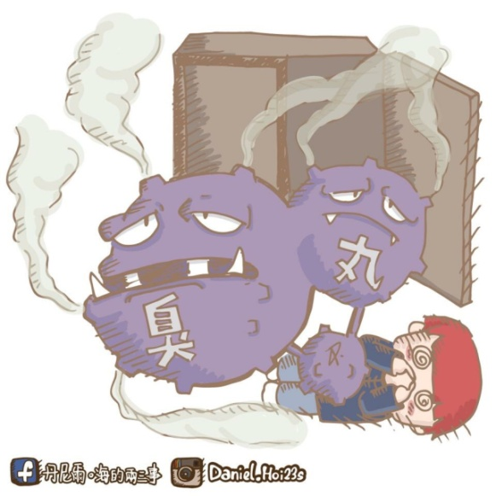
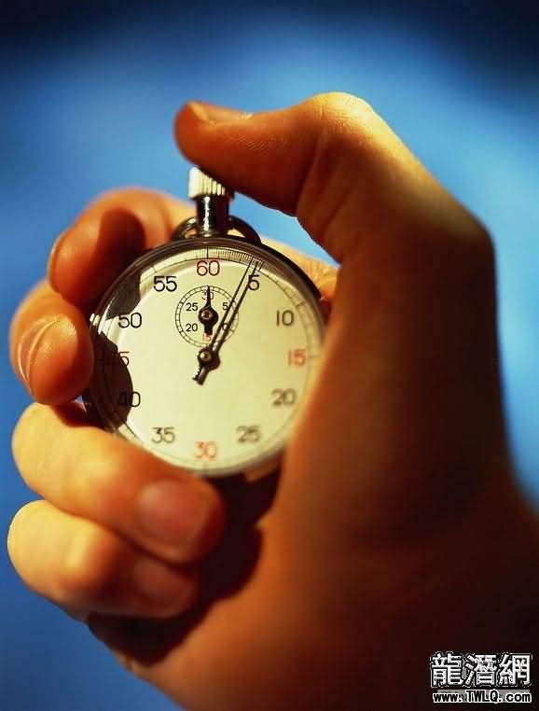
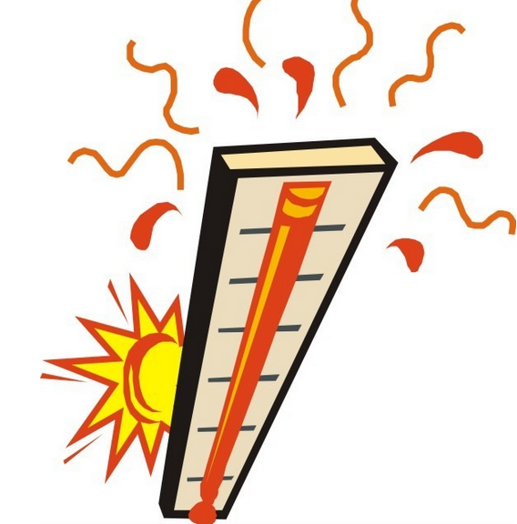
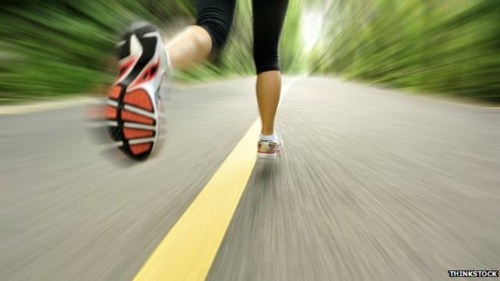
濕毛巾於火場不適用原因
毒氣
浪費時間
高溫
無法快速逃生

Slide 40
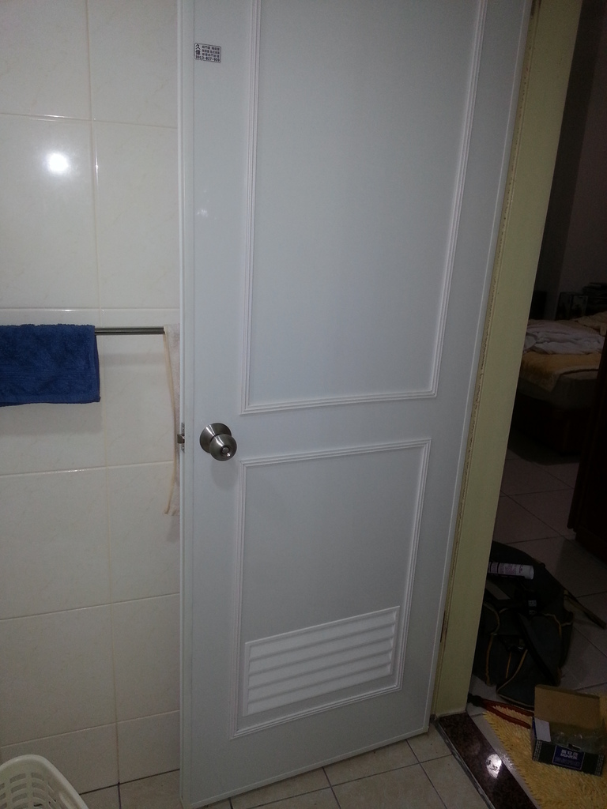
浴室?
有水耶!
好地方不躲嗎?

Slide 41
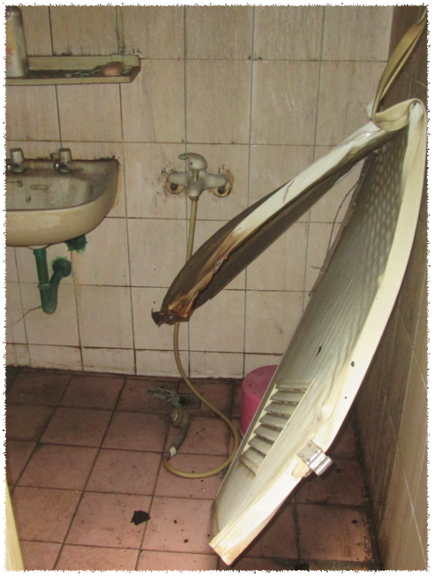
塑膠門不耐高溫
濃煙高溫200~400℃燒穿
Notes:
火場濃煙溫度高達700度!

Slide 42
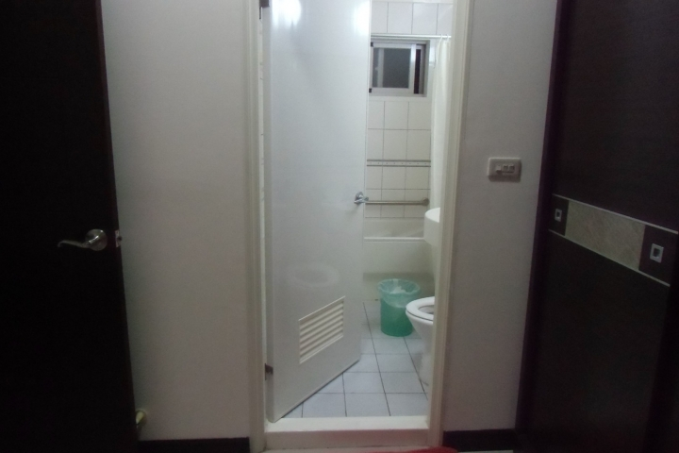
煙會從氣孔進入

Slide 43
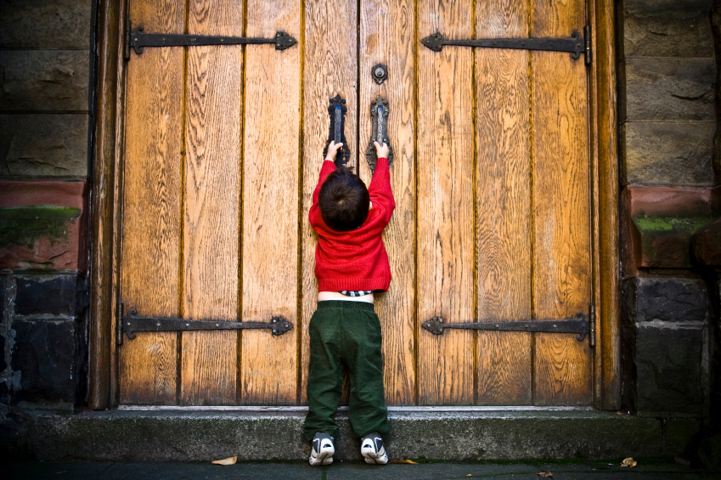
關門

Slide 44
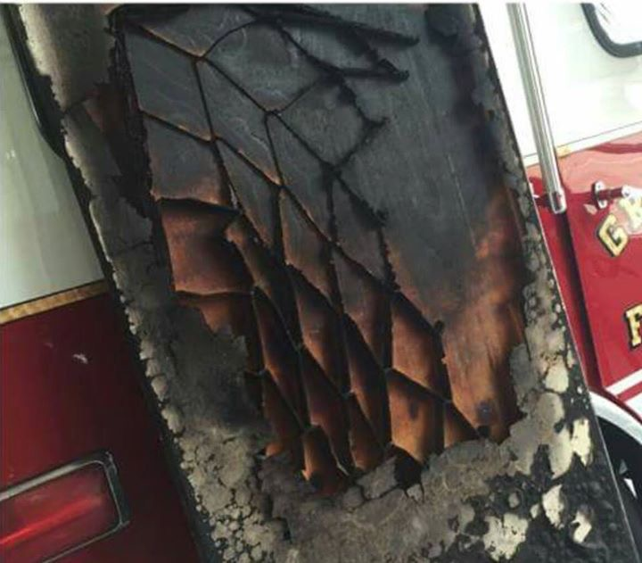
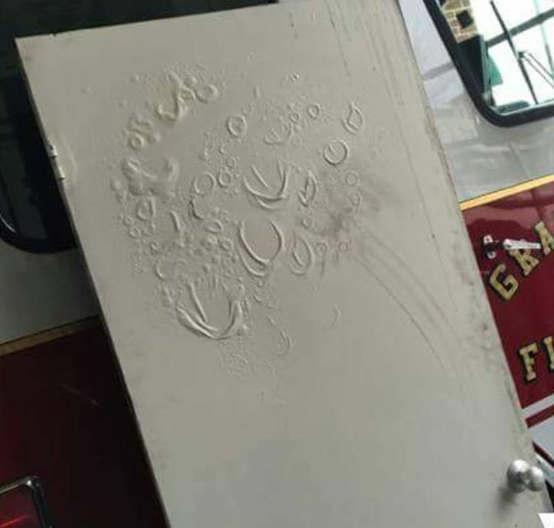

Slide 45
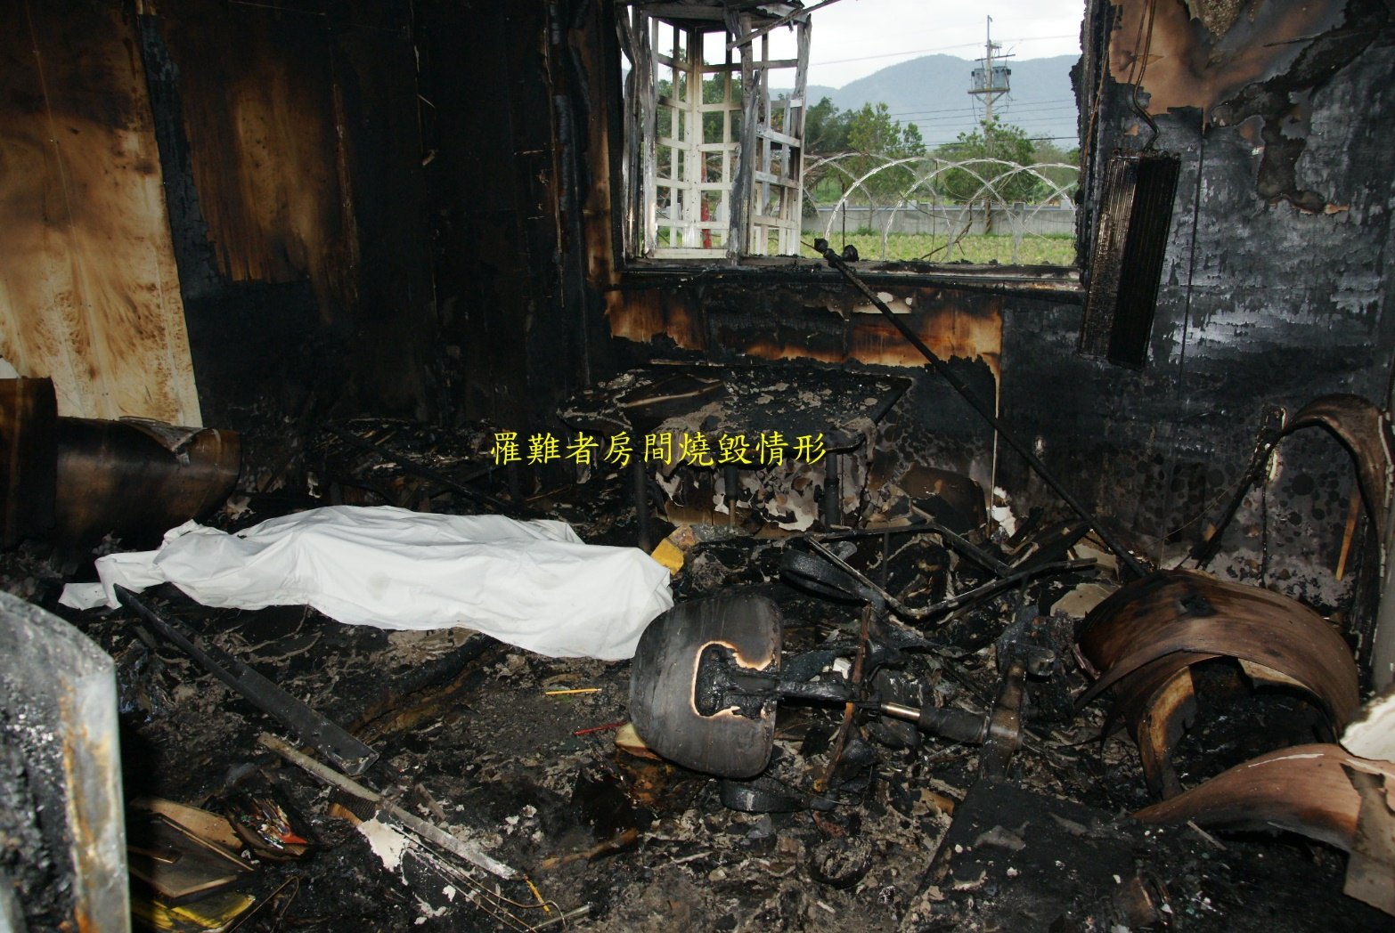
東華大學學生宿舍房間
圖片來源：林金宏

Slide 46
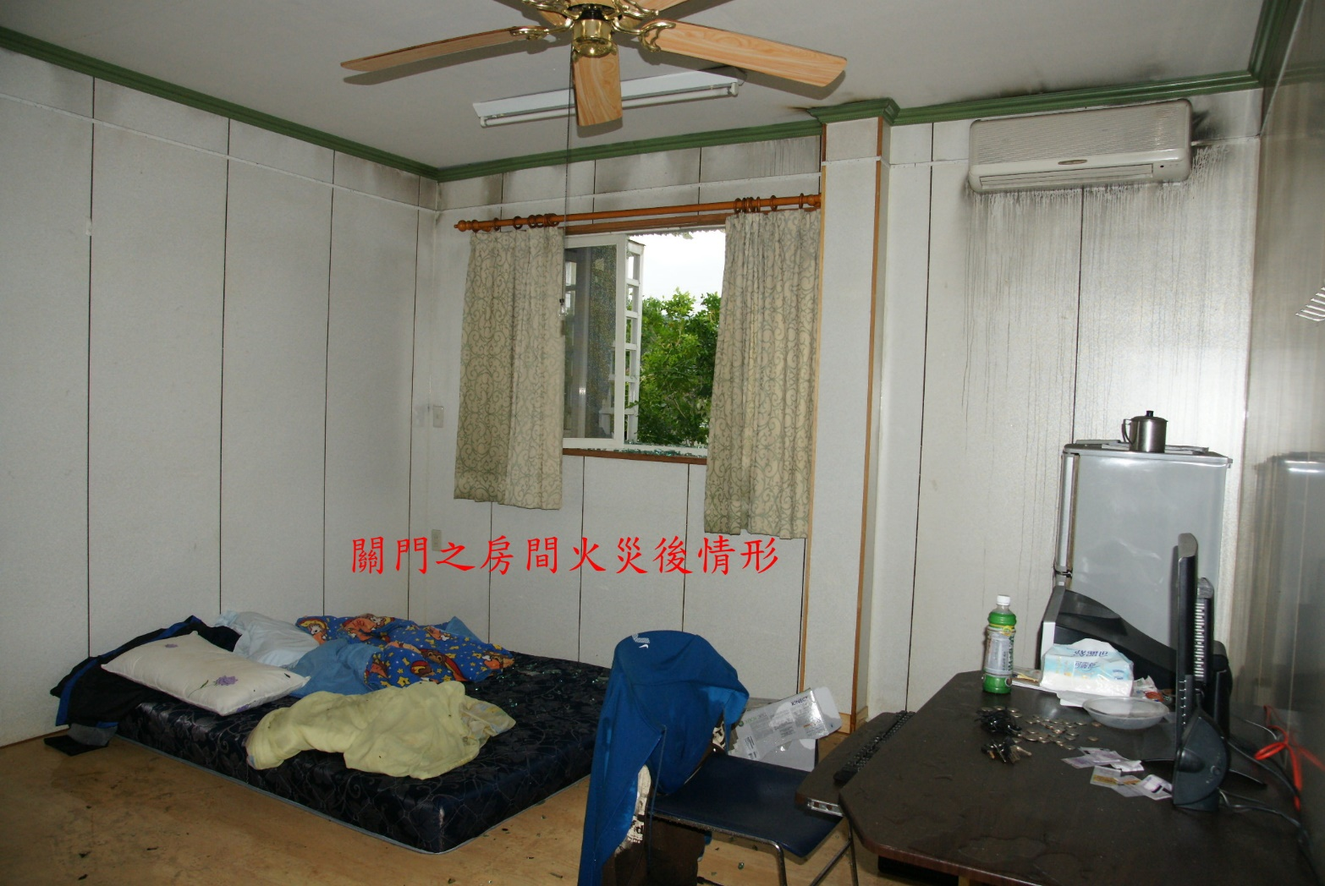
東華大學學生宿舍房間
圖片來源：林金宏

Slide 47
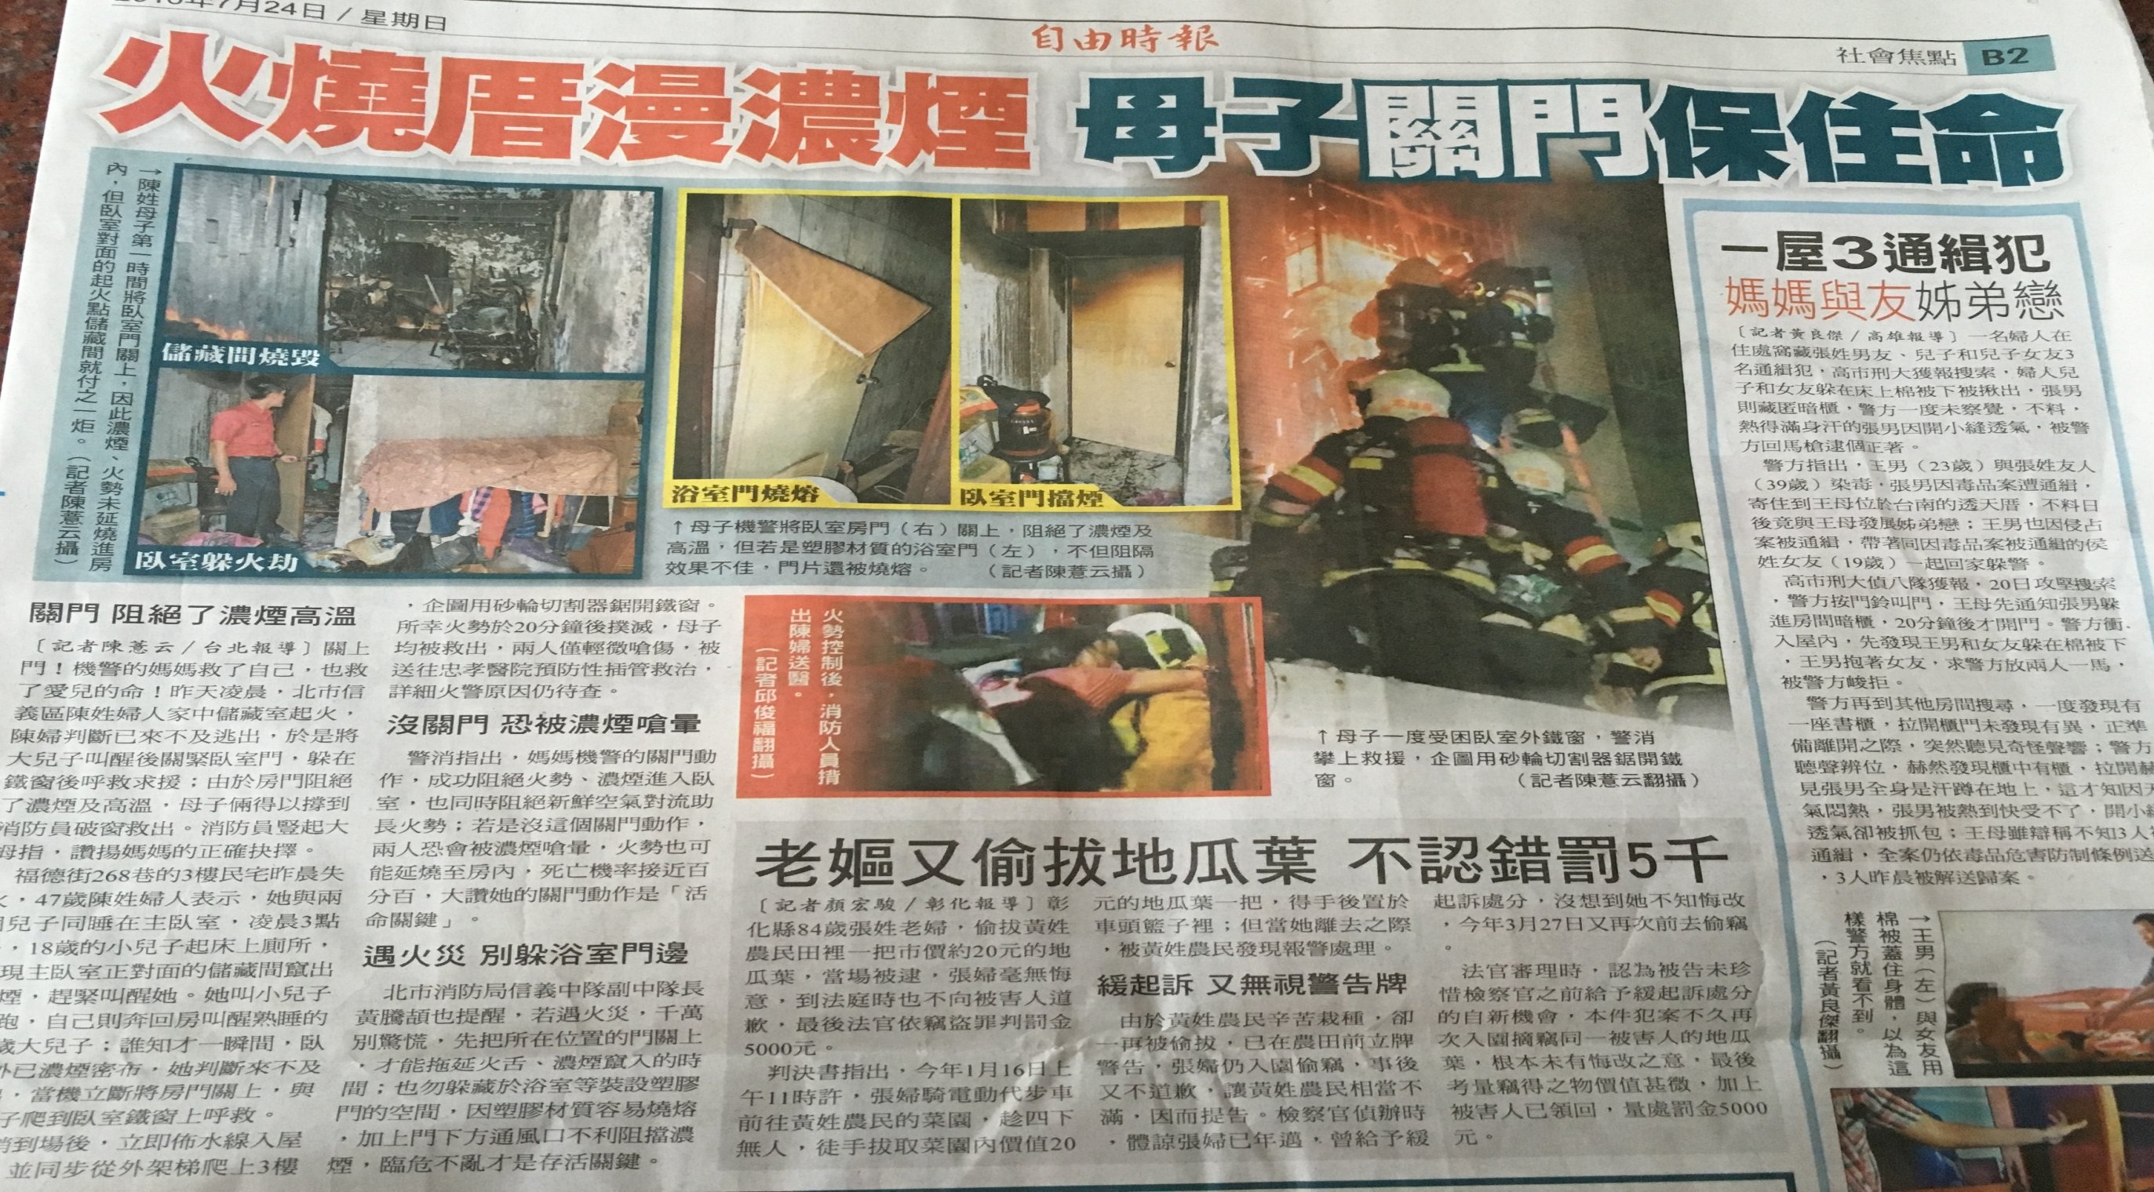
台北成功關門案例
Notes:
105.07.23台北成功關門案例

Slide 48
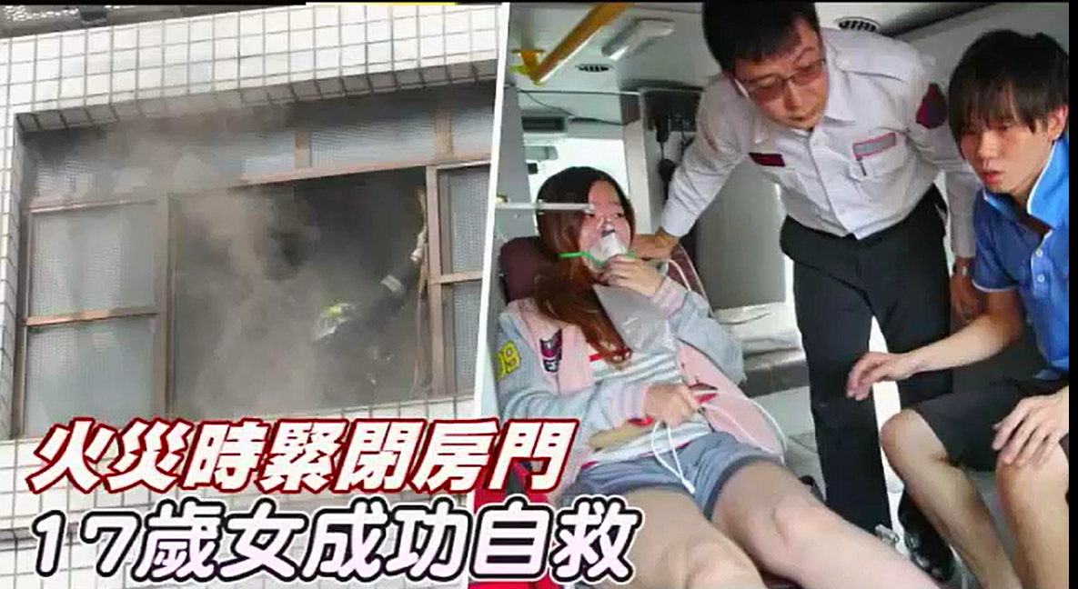
高雄成功關門案例
Notes:
有高雄成功關門案例影片連結

Slide 49
關門一定安全???
BUT!!
BUT!!
BUT!!

Slide 50

區劃不完整時，關門無效請逃生

Slide 51




Slide 52

那還要塞門縫嗎?

Slide 53

塞門縫不是最關鍵的！
重要的是!
房間要有對外窗戶!
房間要有對外窗戶!
房間要有對外窗戶!

Slide 54



阻隔火煙
開窗呼救
等待救援
Notes:
關門→開窗→等待

Slide 55

小火逃生
濃煙關門

Slide 56

身上著火怎麼辦？
案例
Notes:
案例有影片

Slide 57

跑
×
加速與空氣中的氧反應
Notes:
為什麼不能跑?因為跑會加速與空氣中的氧反應，使燃燒更劇。

Slide 58

為什麼會燃燒？!

Slide 59
What can I do？

Slide 60


消防達人教你：
停
躺
滾
stop
drop
roll

Slide 61
教官示範-停躺滾
讓專業的來
Notes:
停躺滾影片

Slide 62

發現什麼問題？
圖片取自林金宏的消防天地
Notes:
這場火災在上午5時10分消防局接獲110轉報，消防隊在5時17分抵達火場，這是正在進行破門所拍下相片，當時2樓已陷入一片火海，而這場火災初步研判起火點在一樓。短短幾分鐘不可能讓火從一樓燒到二樓，且形成如此猛烈的火勢。這樣的情況告訴我們一個訊息，就是發現火災太晚。而要避免自己面臨發現火警太晚，導致身陷險境的情況發生，最佳策略就是要加強裝設「住宅用火災警報器」。
為何怕晚上火警 熟睡 延遲報案
找延遲報案 案立 三重 兩人死 狹小巷弄

Slide 63
不是消防隊來的慢
而是太晚才發現火災…

Slide 64

安裝住警器

Slide 65

逼逼逼!!!
11人獲救，全靠住警器!
Notes:
住警器圖案有影片連結

Slide 66



千萬不可以跳樓除非你是…
Notes:
跳樓火警影片案例

Slide 67

家庭逃生計畫
和家人共同討論，畫出家裡的平面圖(含外傭)
找到兩個以上的出口
共同決定屋外集合地點
張貼計畫圖
熟悉逃生的方法(半年一次以上)

Slide 68



第二逃生出口
第一逃生出口
Notes:
1和家人共同討論，畫出家裡的平面圖。
2找到兩個以上的出口，並且用紅筆把它畫出來。
1共同決定逃難火場或屋外集合地點。
在進門的地方張貼一張計畫圖。
6熟悉逃生的方法，並且和家人每六個月做演練。

Slide 69

4

Slide 70

IN FIRE!
你 學會了嗎?
部份資料參考 林金宏著-活著離開2、蔡宗翰

Slide 71

簡報結束 感謝聆聽

